Slide 1

[경찰] 파이널 3단계 PR_v1.0
프로젝트 명 | 경찰 파이널 3단계 PR
버전 | V1.0
작성일 | 2023.05.11
기획 담당자 | 온라인 컨텐츠기획팀 박이슬
오픈 예정일 | 2023.05.19
내용 요약

Slide 2
* **** 22년 2차 최종합격 대비 미래인재 면접반 수강생 대상 자체 설문조사 결과
** *** 미래인재경찰학원 문제풀이 수강생 대상 자체 설문조사 결과
프로젝트명
Description
* | 메인 1안
1 | 하나씩 빠르게 떠오르게 모션 넣어주세요
2 | https://www.miraeij.com/police/classes/online/pass/pass14/
3 | 13번 슬라이드로 연결
4
1
합격생 98%가
수강한 강좌
강의 만족도
97%
강의 추천 의사
100%
수강 후 평균 점수
50점 상승
*
**
***
****
23년 2차 경찰 시험,
합격을 좌우하는 건 지금부터!
2
2차 시험까지
무제한 수강
D-100패스
299,000원 ~
합격으로 가는
[파이널 3단계]
<모바일 버전>
자세히 보기 >
2차 대비
D-100패스
바로가기 >
3
파이널 3단계
소문내면
미래패스
5만원 할인!
즉시 할인 받기 >
소문내고
패스
할인 받기>
6/12(월)
개강
7/10(월)
개강
8월
개강
파이널 1단계
파이널 2단계
파이널 3단계
‘20일 완성’
진도별 총정리
전범위 · 전과목
실전 문제풀이
'5일 완성‘
마무리 핵심 특강

Slide 3
* **** 22년 2차 최종합격 대비 미래인재 면접반 수강생 대상 자체 설문조사 결과
** *** 미래인재경찰학원 문제풀이 수강생 대상 자체 설문조사 결과
프로젝트명
Description
* | 메인 2안
1 | 2번 슬라이드에서 해당 부분만 변경되었습니다. 2번 슬라이드/3번 슬라이드 메인단 2가지로 디자인 부탁드립니다.
2
3
4
합격생 98%가
수강한 강좌
강의 만족도
97%
강의 추천 의사
100%
수강 후 평균 점수
50점 상승
*
**
***
****
23년 2차 경찰 시험,
합격을 좌우하는 건 지금부터!
2차 시험까지
무제한 수강
D-100패스
299,000원 ~
합격으로 가는
[파이널 3단계]
자세히 보기 >
<모바일 버전>
2차 대비
D-100패스
바로가기 >
파이널 3단계
소문내면
미래패스
5만원 할인!
즉시 할인 받기 >
소문내고
패스
할인 받기>
1
1단계
10일 완성
2단계
15일 완성
3단계
2일 완성
진도별 총정리
6/12(월) 개강
전범위 · 전과목
실전 문제풀이
7/10(월) 개강
마무리 핵심 특강
8월 개강
※10일, 15일, 2일 완성 기준은 형사법 기준으로 과목별로 상이할 수 있습니다.

Slide 4
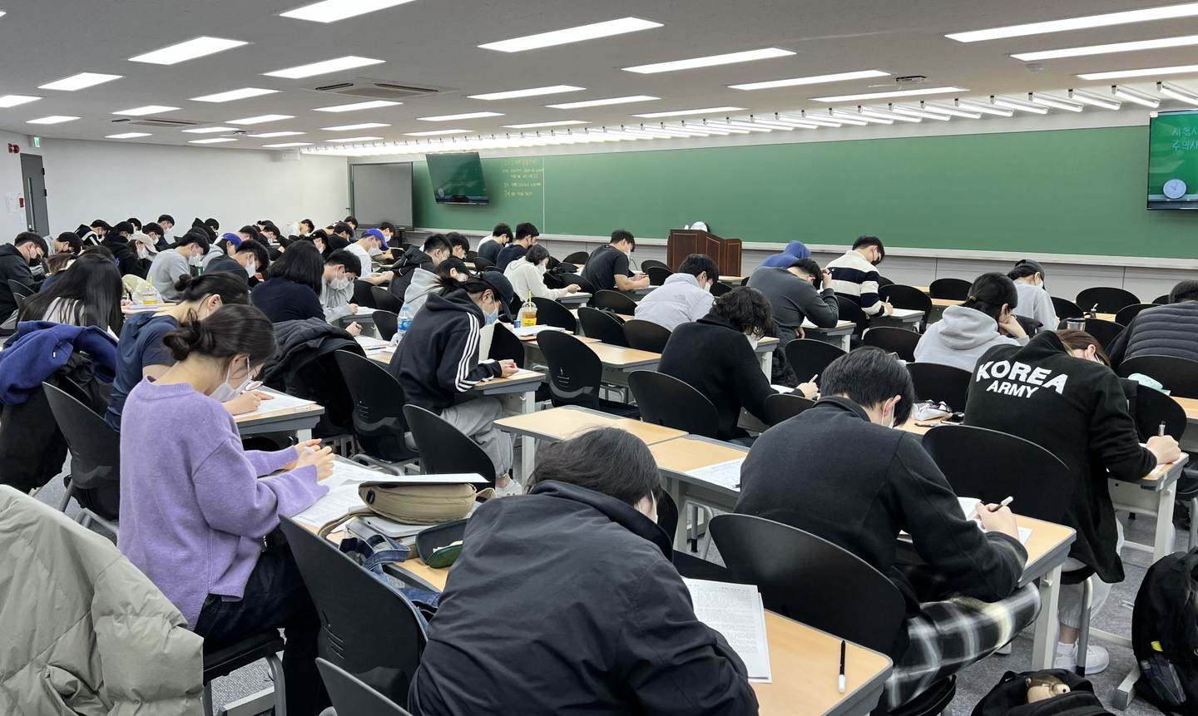
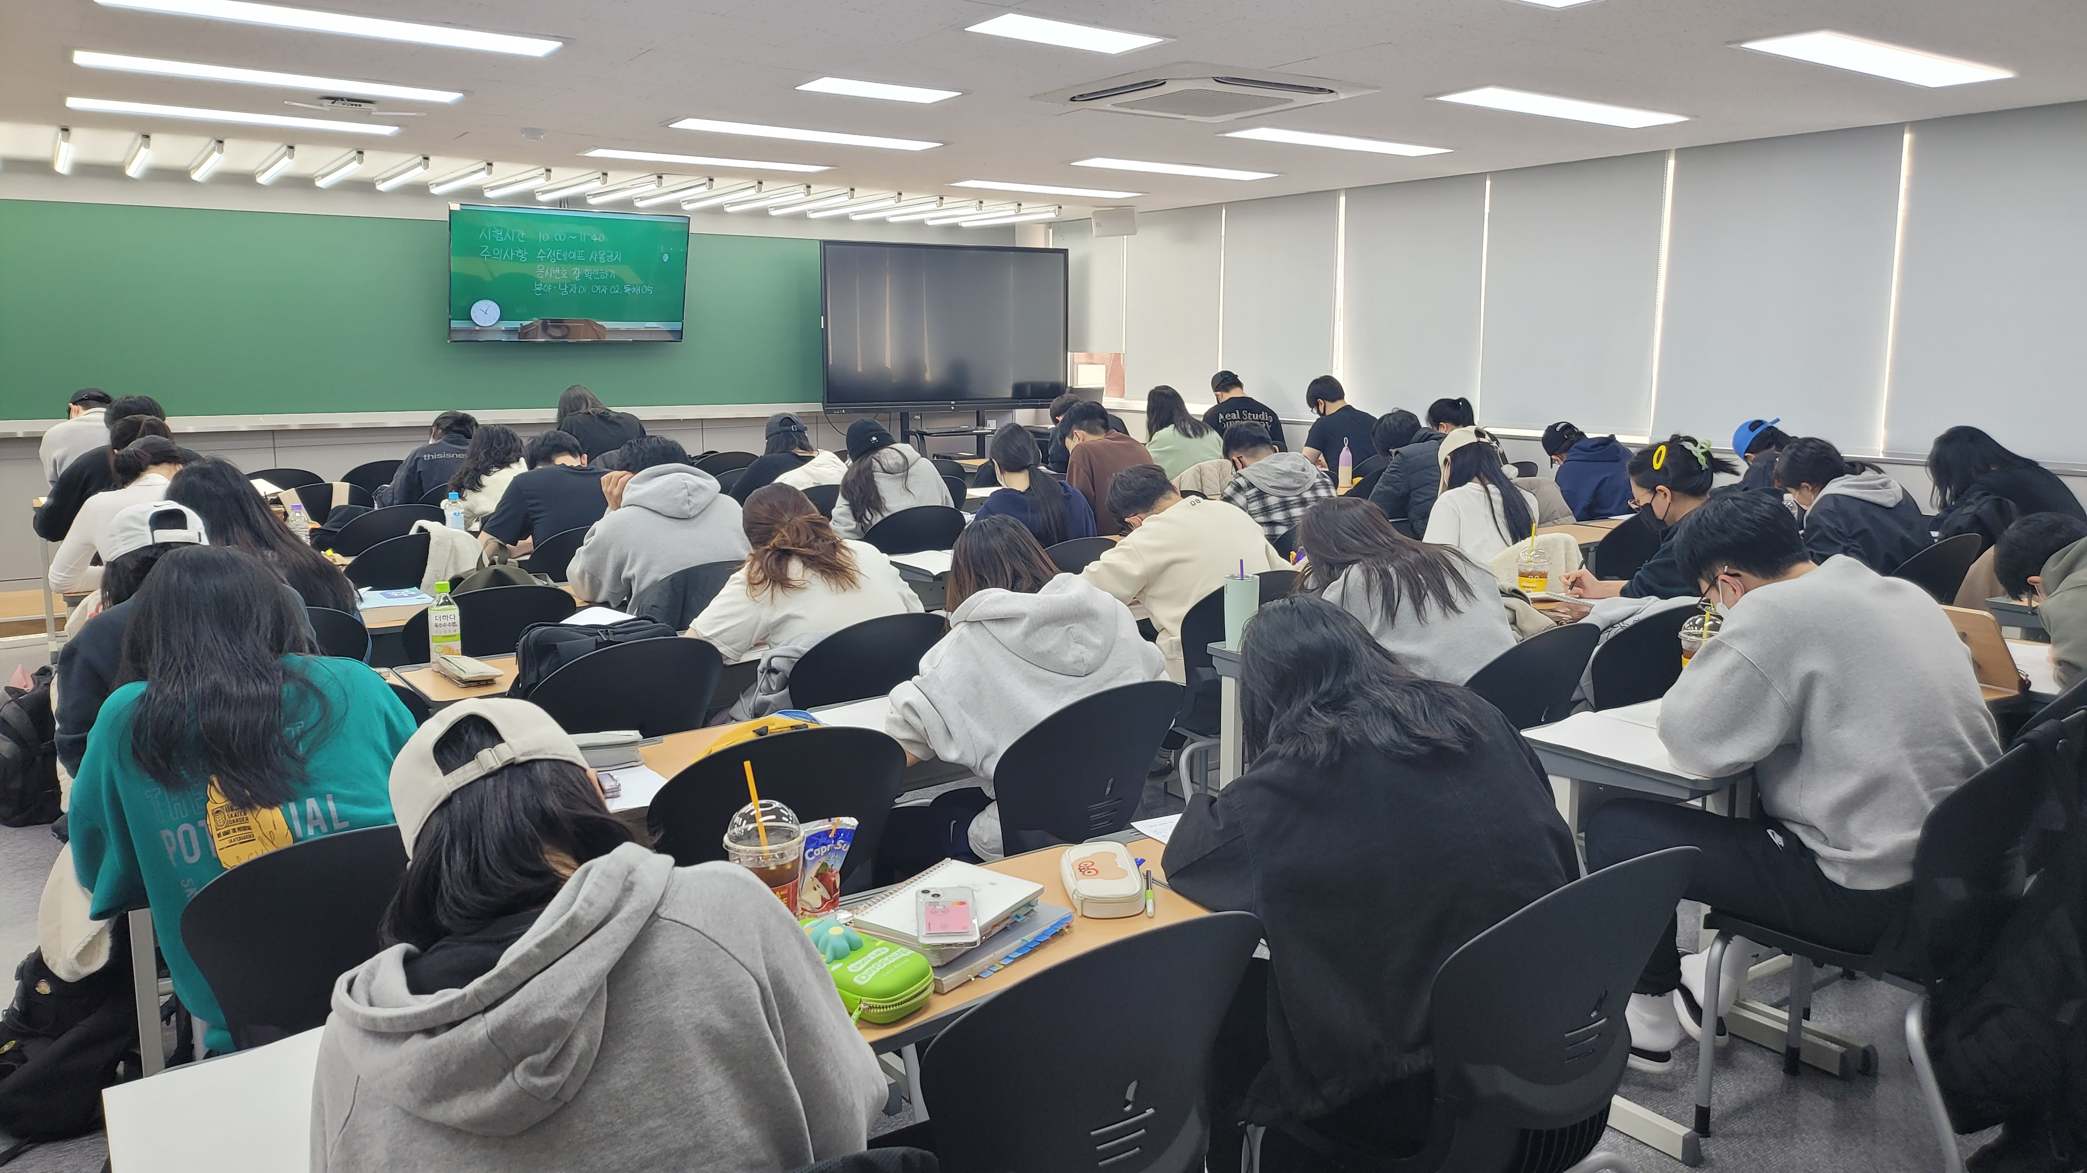
1
2
3
프로젝트명
Description
*
1 | 여기부터 띠배너 상단 고정
2 | 6번 슬라이드로 연결
3 | 16번 슬라이드로 연결
4 | 합격수기 말풍선 하나씩 빠르게 나타나게 모션 넣어주세요
5 | 배경에 깔리는 수강생 이미지 사진 별첨
합격으로 가는 [파이널 3단계] 6/12(월) 개강!
자세히 보기 >
신청하기 >
4
문제풀때 결국에는 신교수님의 이론, 두문자가 머리에 많이 남고, 바꿀 지점이 보여 빠르고 정확하게 풀 수 있어서 수험생 입장에서 너무 좋습니다.
- 장*성
그냥 무작정 ‘이렇게 하면 쉽다’는 식의 꼼수가 아니라 이해를 통해, 어떤 변형 문제라도 생각하면 풀 수 있는 수업을 해주셔서 좋습니다.
- 김*연
이해하기 쉽게 눈높이에 맞춰서 해주시는 설명. 해당 문제만 풀이하는 것이 아닌 출제된 문제의 부분을 설명해주셔서 복습 효과 좋음.
- 김*은
5
1단계 때 해설지에 책 페이지도 다 적어주시고, 시간 남으면 뭐 하나라도 더 알려주시려 하니 이게 진심 아니겠습니까
- 최*서
*
합격생의 98%가 수강한 강좌
sec2
행정법 어려운 판례나 이론도 반복 수업 해주셔서 이제 행정법쪽에서는 거의 문제 틀리지 않습니다.
- 김*희
그 전에 K사, H사 다 들었습니다. 다른 교수님들에게서 요령과 방법을 배웠다면 신광은 교수님은 하나도 그냥 넘어가는 것이 없고 전반적인 이해를 하게끔 만들어 주십니다.
- 박*우
문풀 2단계의 응용문제들 덕에 시험 대비하는데 많은 도움 됐습니다.
- 곽*윤
타학원에서 넘어왔는데 형법 총론의 깊이감이 다릅니다. 형법 총론을 가장 힘들어 했었는데 신광은 교수님을 만나고 총론이 재밌고 귀에 쏙쏙 박히는게 너무 신기합니다.
- 임*균
God광은이라고 부르고 싶네요. 확실히 타 강사와 다릅니다.
- 정*재
문제 수준이 높아 멘붕이 오기도 하지만 고득점을 위해 필요하다고 생각하고 너무 좋으신 교수님인 것 같습니다.
- 장*성

Slide 5

“따라가기만 하면 점수는 무조건 오릅니다.”
합격생이 증명하는
듣기만 해도 점수가 오르는 필수 과정
프로젝트명
Description
*
1 | https://youtu.be/6vkxA9eL-qc
2
3
4
1
유튜브 영상 영역
실제 합격생 점수가 증명하는
파이널 3단계의 점수 상승 효과
sec3
평균
50점
상승!
*
220점
170점
문제풀이 수강 전
평균 점수
문제풀이 수강 후
평균 점수
* 22년 2차 최종합격 대비 미래인재 면접반 수강생 대상 설문조사 결과

Slide 6
프로젝트명
Description
*
1 | 유튜브 영상 링크 추후 전달 *5/18(목) 오후 촬영 예정
2
3
4
수많은 합격생 · 수강생이 극찬하는 미래인재 문제풀이
그 문제풀이가
파이널 3단계로 더욱 탄탄해졌습니다!
신광은쌤이 알려주는 [파이널 3단계 이렇게 진행됩니다.]
1
유튜브 영상 영역
(신광은P 파이널 3단계 OT 영상 삽입)
sec4

Slide 7
프로젝트명
Description
*
1
2
3
4
미래인재 파이널 3단계의
체계적인 커리큘럼을 소개합니다.
전과목
20일만에
1회독
1단계 – 진도별 총정리
“전범위를 1/N로 나눠
매일 정해진 범위의 핵심 내용 빠르게 정리”
sec5
Point 1.
Point 2.
Point 3.
진도별 모의고사로
내가 아는 부분과
모르는 부분
확실하게 체크
기본, 심화에서 배운
이론을 단기간에
재정립하고
단권화의 틀 마련
실제 시험에 어떻게
출제되는지 확인하고,
문제에 접근하는
방법 연습

Slide 8
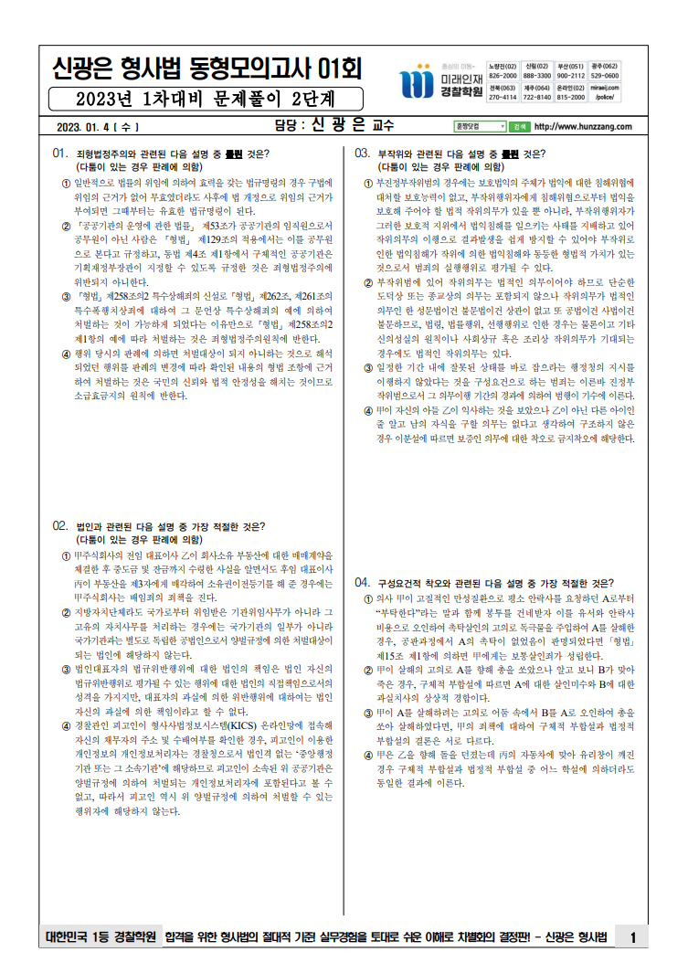
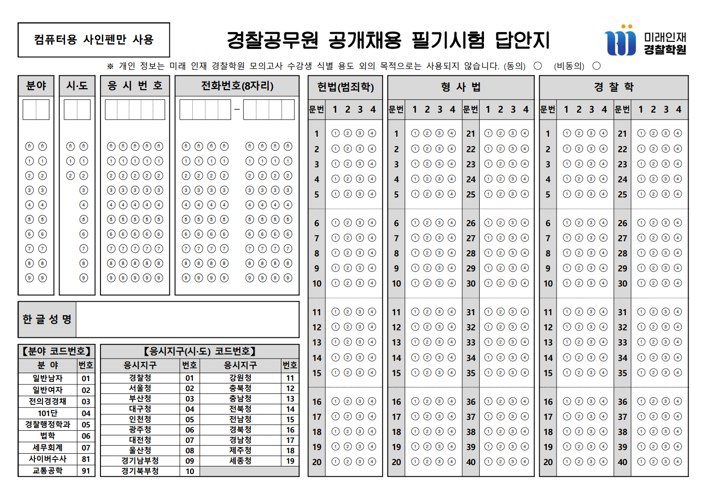
프로젝트명
Description
*
1 | 이미지 별첨
2
3
4
합격생
강력추천
2단계 – 전범위 · 전과목 실전 문제풀이
“실제 시험과 동일한 형태의 모의고사로
매일 실전 트레이닝”
Point 1. 완벽한 실전 대비
sec6
시험지
이미지
V 4주간 과목별 전범위 실전 문제풀이 후
5주차에 전과목 100문제 100분 모의고사 진행
V 실제 시험에서 틀릴 수 있는 문제들을 미리 접해
약점을 찾아 제거하여 완벽하게 실전 대비
V 시간 분배, OMR 마킹 훈련 등 실전 연습으로
실제 시험장의 긴장감 미리 경험
1
OMR 답안지
이미지

Slide 9
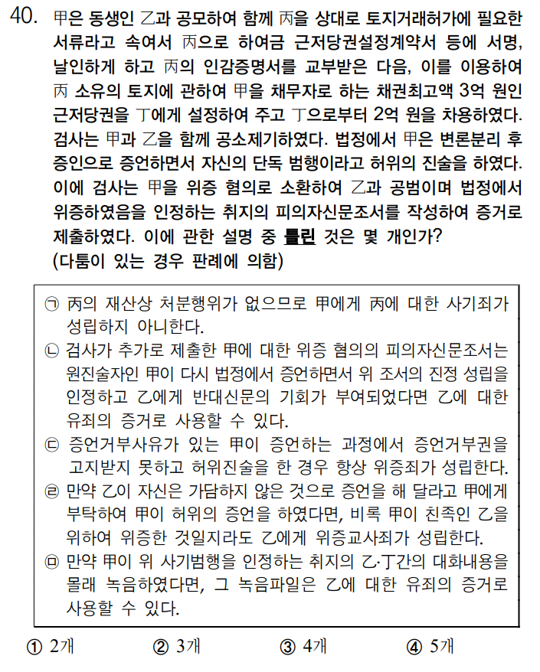
프로젝트명
Description
*
1 | 이미지 별첨
2
3
4
Point 2. 비교불가 고퀄리티 문항
1
V 신광은 경찰팀 교수진이 직접 출제!
시험과 유사한 난이도의 문제를 중복 지문 없이 구성
V 박스형, 사례형 등 최신 출제 경향에 맞춘
고난도 문제 대거 배치
V 최신 판례, 법 개정 사항 등을
실제 문제로 접해보며 완벽하게 실전 대비
sec6

Slide 10
프로젝트명
Description
*
1
2
3
4
Point 3. 단순 기출 회독이 아닌 문제 푸는 방법 학습
실제 시험에서
기출된 적 없는 지문의 출제 비율
최대 38%
=
*형사법 과목 기준 22년 1차 18.2%, 22년 2차 38.1%, 23년 1차 18.8% 기출 되지 않은 설문 출제 (자료제공: 신광은 교수 형사법 연구실)
sec6
V 어떤 난도의 문제가 나와도, 기출된 적 없는 지문이 나와도
스스로 풀어낼 수 있는 문제풀이 능력 향상
V 기출문제뿐만 아니라 출제 가능성 높은 예상 문제까지 다양하게 출제

Slide 11

프로젝트명
Description
*
1 | 23년 1차 파이널 특강 교재 표지 이미지에서 교재 타이틀 ‘마무리 핵심 특강’으로 변경하여 삽입해주세요
2
3
4
막판
30점
끌.올!
3단계 – 마무리 핵심 특강
“시험에 꼭 나오는 전과목 핵심만 골라
5일만에 최종 정리”
1
*
V 마무리 핵심 특강 단 하나로 적중률 95%!
출제 가능성 높은 이론 · 지문 · 쟁점 중심으로
마지막으로 총 정리하여 전범위 빠르게 회독
V 시험 직전 마지막으로 나의 약점을 확인하고
최종 보완하여 합격 점검
마무리
핵심 특강
sec7
[교재 이미지는 변경될 수 있습니다.]
*23년 1차 경찰 시험 경찰학 과목 기준

Slide 12
*경찰학원 중 브랜드 검색어 5개월 연속 1위 (출처: 네이버 키워드 22.10~23.2)
프로젝트명
Description
*
1
2
3
4
경찰학원 1위* 차원이 다른 강사진의 가장 자신 있는 강의
23년 2차, 반드시 합격하고 싶다면
미래인재 파이널 3단계입니다.
문태환P
사진
전효진P
사진
신광은P
사진
장정훈P
사진
박상민P
사진
sec7

Slide 13

프로젝트명
Description
*
1
2
3
4
5
6
소문내기 EVENT!
6/12(월)
개강입니다~!
누구나 참여만 하면 100% 당첨!
미래인재경찰학원 파이널 3단계 개강을 소문내 주세요 ☺
스타벅스
커피
이미지
sec8
미래패스
5만원
할인쿠폰 이미지
스타벅스 커피(30명)
미래패스 5만원 할인 쿠폰 (전원)
▶ 이벤트 기간 : ~2023.05.31까지
▶ 참여방법 : 하단 내용 참고

Slide 14

프로젝트명
Description
*
1 | 페이지 메인단 이미지 사용
2 | 클릭 시 해당 페이지 url 복사
3 | 커뮤니티 클릭 시 아래 URL로 새 창 연결해 주세요 경꿈사 https://cafe.naver.com/polstudy/ 경수모 https://cafe.naver.com/tocop 독공사 https://cafe.naver.com/m2school 공드림 https://cafe.naver.com/gugrade 경시모 https://cafe.daum.net/policeacademy
4 | 이벤트 참여 시 즉시 쿠폰 발급 쿠폰 번호 > C2305379087123
5 | *소문내기 게시판 최상단에 관리자가 작성한 공지 고정/굵은글씨로 보여질 수 있게 해주세요 (관리자 공지는 관리자 모드에서 작성) *ID/이름/연락처/신청일 데이터 관리자 누적 요청
6
이벤트 참여 방법 안내
STEP 1. 소문내기 이미지와 함께 URL 복사하기
1
2
소문내기 이미지 다운
이 페이지 URL 복사
STEP 2. 아래 지정된 커뮤니티에 전체 공개 글로 소문내기
3
sec8
STEP 3. 아래 빈칸에 내가 작성한 글 링크 인증하기
4
인증
게시글 링크를 입력해주세요.
sec9
소문내기 게시판
5

Slide 15
프로젝트명
Description
*
1
2
3
4
5
6
소문내기 이벤트 안내사항
※부적절한 내용은 관리자가 임의로 삭제할 수 있습니다.
1. 사은품 안내
- 소문내기 이벤트 최다 참여자 30명 : 스타벅스 아메리카노 기프티콘
- 참여자 전원 : 미래패스 5만원 할인 쿠폰
2. 본 이벤트는 23.05.31(수)까지 입력된 건에 한해 인정되며 미래패스 5만원 할인 쿠폰은 참여 즉시 발급됩니다.
(내 강의실 > 회원정보 > 쿠폰에서 확인 가능)
3. 본 이벤트 참여로 발급되는 미래패스 할인쿠폰은 경찰채용 미래패스에만 사용 가능하며, 재수강/환승/재도전 할인과 중복 적용 불가합니다.
4. 최다 참여자 사은품은 본 이벤트 종료 후 최다 참여자 30명을 선발하여 23.06.14(수) 일괄 지급되며 가입하신 휴대폰 번호로 발송됩니다.
5. 상품은 작성자 한 ID당 1개 지급됩니다.
6. 등록한 수령인의 휴대폰 번호로 관련 내용이 발송되므로 번호 오류로 인해 발송 누락된 경우에는 추가 지급 불가합니다.
7. 마케팅 수신 동의에 동의한 분들에 한하여 진행되며, 작성해주신 게시 글은 마케팅 자료로 사용될 수 있습니다.
8. 타인의 게시 글 주소를 입력하는 경우 지급 대상에서 제외됩니다.
9. 전체 공개된 게시글이어야 하며, 지정된 커뮤니티에 등록된 글만 인정됩니다.
10 같은 게시 글 주소는 여러 번 등록하여도 1건으로 인정됩니다.
11. 본 이벤트는 사전 예고 없이 조기 종료되거나 연장될 수 있으며, 사은품 품절 시에도 사전 예고없이 경품이 변경될 수 있습니다.
Sec8-1

Slide 16
프로젝트명
Description
* | 온라인 강좌 신청하기 탭
1 | 온라인/오프라인 강좌 신청하기 탭하여 이동
2 | 강좌리스트 추후 전달드리겠습니다.
3
4
5
6
미래인재와 함께 파이널 3단계로
고득점을 위한 실력 도약을 시작하세요.
1
온라인 강좌
오프라인(학원) 강좌
2
2023 신광은의 형사법 파이널 1단계 진도별 총정리 | 단과 신청하기 >
2023 장정훈의 경찰학 파이널 1단계 진도별 총정리 | 단과 신청하기 >
2023 전효진의 헌법 파이널 1단계 진도별 8421 | 단과 신청하기 >
2023 문태환의 헌법 파이널 1단계 진도별 총정리 | 단과 신청하기 >
2023 박상민의 범죄학 파이널 1단계 진도별 총정리 | 단과 신청하기
Sec10

Slide 17
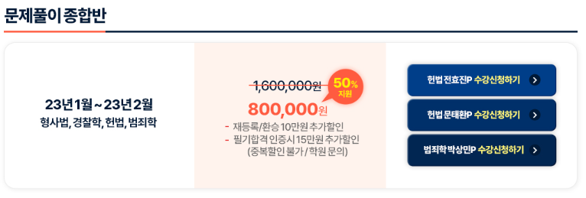
프로젝트명
Description
* | 오프라인 강좌 신청하기 탭
1
2
3
4
5
미래인재와 함께 파이널 3단계로
고득점을 위한 실력 도약을 시작하세요.
온라인 강좌
오프라인(학원) 강좌
영역만 잡아주세요
(학원 강좌 다음주 오픈 후 페이지 반영 예정)
1
Sec10

Slide 18
프로젝트명
Description
*
1 | https://www.miraeij.com/police/classes/online/pass/pass14/
2
3
4
5
2023년 2차 D-100 합격 대작전
파이널 3단계 전 강좌 무제한 수강
D-100 미래패스299,000원~
1
한정
판매
Sec11
기간한정
파격 특가
초단기 합격
커리큘럼
최적의
수강료
D-100 미래패스 구매 바로 가기 >>

Slide 19
[메인 온라인 배너]
합격생 98% 수강
파이널 3단계
23년 2차 합격 대비 필수
파이널 3단계 소문 내고
미래패스 할인 받자!

